Slide 1

UNIVERSIDAD AUTÓNOMA DEL ESTADO DE MÉXICO
FACULTAD DE TURISMO Y GASTRONOMÍA
LICENCIATURA EN TURISMO
UNIDAD DE APRENDIZAJE DE ECONOMÍA (PRIMER PERIODO)
MATERIAL DIDÁCTICO CORRESPONDIENTE A LA UNIDAD DE COMPETENCIA II Y III “MICROECONOMÍA Y MACROECONOMÍA”
PRESENTA: M. en C.I. MARÍA DEL CONSUELO MÉNDEZ SOSA
OCTUBRE 2016

Slide 2
PRESENTACIÓN
La práctica profesional del licenciado en turismo exige conozcan la importancia que el turismo reviste en la economía, para ello deberá conocer los principales componentes de la economía, así como el panorama micro y macroeconómico. Todo ello permitirá al alumno conocer y analizar las tendencias y políticas turísticas nacionales e internacionales, diagnosticar el ambiente interno y externo en materia turística con respecto al ámbito económico y sobre todo involucrarse en un futuro al mercado laboral en donde pueda ser capaz de tomar decisiones, definir estrategias y comercializar productos y/o servicios turísticos desde una plataforma económica.

Slide 3

UNIDAD II MICROECONOMÍA
Objetivo: Reconocer los principales conceptos de la microeconomía, así como las relaciones entre ellos y su importancia en el funcionamiento de las unidades productivas.
.

Slide 4
GUIÓN EXPLICATIVO
El presente material didáctico pretende que los alumnos se familiaricen con conceptos básicos de la microeconomía, al padre de la microeconomía así como elementos básicos de la oferta y la demanda, sus respectivas tablas y curvas, los determinantes de cada una y derivado de ello se elaboran ejercicios. También se integran ejercicios sobre elasticidad precio de la demanda y de la oferta. Estos elementos serán importantes para conocer el funcionamiento de la economía en pequeña escala para más adelante llevarlo a dimensiones macro.

Slide 5


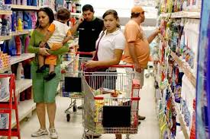
2.1. CONCEPTUALIZACIÓN DE LA MICROECONOMÍA
2.1.1 Definición y objeto de estudio de la microeconomía
Es el estudio de la unidad económica, de la unidad productiva propiamente dicha y del comportamiento del consumidor individual. Muchos autores llaman a la microeconomía economía de la empresa.

Slide 6

También estudia la producción, distribución, circulación y consumo de los bienes y servicios que satisfacen necesidades humanas, decisiones empresariales y la conducta de los consumidores.
Objetivo de la Microeconomía:
Es el análisis del comportamiento de estas unidades y su interacción con los mercados (consumidores, inversionistas, trabajadores).

Slide 7
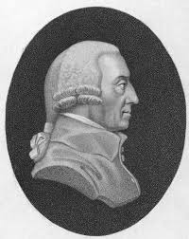
Consideró en su libro La Riqueza de las Naciones, cómo se fijan los precios, estudió la determinación de los precios de la tierra, del trabajo y del capital e investigó las cualidades y defectos del mecanismo del mercado.
ADAM SMITH

Slide 8
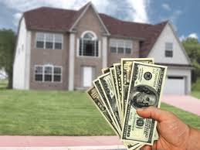
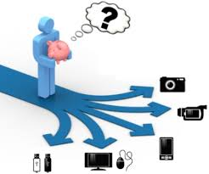
2.2. FUNCIONAMIENTO DEL MERCADO EN COMPETENCIA PERFECTA
2.2.1 Demanda
La Demanda: es la cantidad de un bien que los compradores quieren comprar y puede comprar

Slide 9
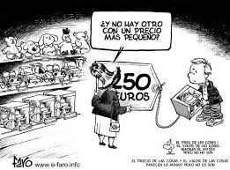
Determinantes de la Demanda
El precio
A esta relación entre precio y cantidad demandada se le conoce como “LEY DE LA DEMANDA”
Si el precio del helado subiera de $20.00 a $25.00, compararíamos menos. Si el precio bajara a $18.00 compararíamos más.
Como la cantidad demandada disminuye cuando sube el precio y aumenta cuando baja, decimos que la cantidad demandada está relacionada negativamente con el precio (Mankiw, 2010).

Slide 10
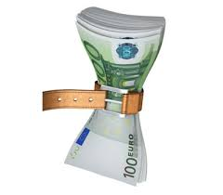

La renta
¿Qué ocurriría con la demanda de helado si perdieras tu empleo en verano? Lo más probable es que disminuyera.
Una disminución de la renta significaría que tendríamos menos para gastar en total.
Si desciende la demanda de un bien cuando disminuye la renta, el bien se denomina: Bien Normal.

Slide 11
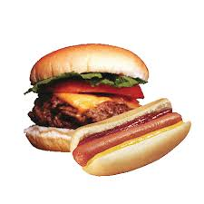
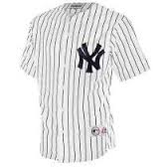
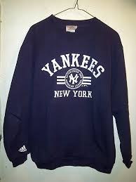
Los precios de los bienes relacionados con él
Ejemplos de sustitutivos
Hot dogs- Hamburguesas
Jerseys- Sudaderas
Entradas al cine- Alquiler de películas de video
Supongamos que baja el precio del yogurt. La ley de la demanda afirma que compraremos más yogurt. Como el helado y el yogurt son postres fríos, dulces y cremosos, satisfacen deseos parecidos.
Cuando el descenso del precio de un bien reduce la demanda del otro, los dos se denominan sustitutivos.

Slide 12
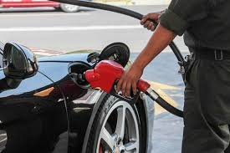
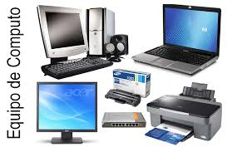
Cuando el descenso del precio de un bien eleva la demanda de otro, los dos se denominan complementarios.
Supongamos que baja el precio del chocolate caliente, según la ley de la demanda, compararemos más chocolate caliente, en este caso también compraremos más pan de yema, ya que suelen tomarse juntos.
Ejemplos: gasolina y automóviles computadoras y programas

Slide 13


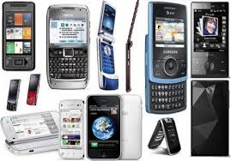
Los gustos
El determinante más evidente de la demanda son nuestros gustos. Si nos gusta el helado comparemos más

Slide 14

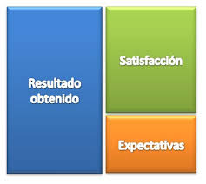
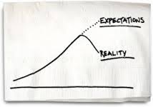
Si esperamos ganar una renta más alta el próximo mes, es posible que estemos más dispuestos a gastar algunos de nuestros ahorros actuales en la compra de algún bien.
Las expectativas

Slide 15
Tabla y Curva de la Demanda
Es el cuadro que muestra la relación entre el precio de un bien y la cantidad
Precio de un helado en dólares | Cantidad demandada de helados
0.0 | 12
0.50 | 10
1.00 | 8
1.50 | 6
2.00 | 4
2.50 | 2
3.00 | 0

Slide 16
Curva de la Demanda
Gráfico de la relación entre el precio de un bien y la cantidad demandada.
La curva tiene Pendiente negativa

Slide 17



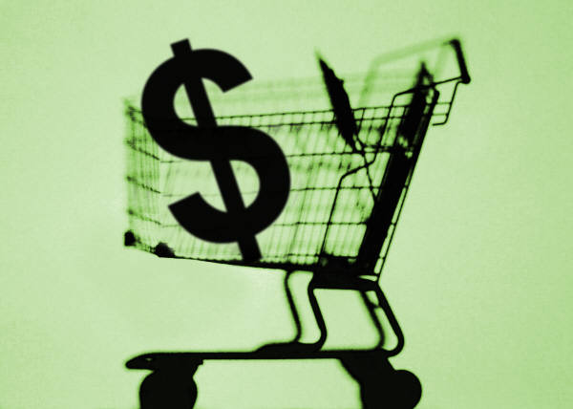
OFERTA

Slide 18
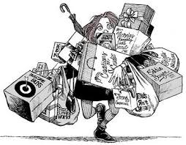
¿QUÉ ES?
La oferta es la cantidad de productos y/o servicios que los vendedores quieren y pueden vender en el mercado a un precio y en un periodo de tiempo determinado para satisfacer necesidades o deseos.

Slide 19
DETERMINANTES DE LA OFERTA
1.El precio del bien: al aumentar el precio del bien va a aumentar la cantidad ofrecida y viceversa
2. Precio de los recursos e insumos empleados en la producción del bien: al aumentar el precio de los insumos de un bien, su oferta va a disminuir y viceversa.
3. La tecnología de producción: al mejorar la tecnología en la producción, la oferta de un bien aumentará.

Slide 20
4. Precios futuros esperados: si se espera que a corto plazo el precio del bien producido aumente, la oferta aumentará y viceversa.
5. Número de oferentes: al haber mayor numero de oferentes la oferta de un bien aumentará y viceversa.

Slide 21
TABLA DE OFERTA
La tabla de oferta de un bien o servicio muestra la relación entre su precio de mercado y la cantidad que los productores están dispuestos a producir y vender.
 | PRECIO | CANTIDAD OFRECIDA
A | 0.50 | 9
B | 1.00 | 6
C | 1.50 | 10
D | 2.00 | 13
E | 2.50 | 15

Slide 23
Elasticidad Precio de la Demanda
Es una medición de la sensibilidad de repuesta de la demanda por un bien o servicio ante un cambio del precio, cuando todo lo demás permanece sin cambio.
Esta medición nos dice que tanto se desplaza una curva de demanda a un precio dado.
EPD= Cambio porcentual en la cantidad demandada
Cambio porcentual del ingreso

Slide 24
Ej. Supongamos que subió el precio del helado de $20.00 a $23.00 provocando una disminución de la cantidad que compramos de helado de 10 a 8 helados al mes. Calcular la EPD
VPD= (10-8)/10x100= 20
VPP= (23-20)/20x100= 15
EPD= 20/15= 1.3%
Positiva y mayor que 1 (bien normal, elástico)
Positiva y menor que 1 (bien normal, inelástico)

Slide 25
Ej. Suponga que el precio de la pizza se incrementa de $120.00 a $170.00 (tamaño familiar), por lo tanto ahora podemos comprar menos, si cada fin de semana se compraban 7 ahora solo se compraran 3. Calcula la elasticidad precio de la demanda.
Ej. Los boletos de avión en viaje redondo a Mazatlán sufrieron un incremento de $4,350.00 a $5,275.00. Ahora los turistas compraran menos viajes a este destino por lo que ahora de 300 vuelos semanales bajarán a 235. Calcula la elasticidad precio de la demanda.

Slide 26
Elasticidad Precio de la Oferta
Medida del grado en que la cantidad ofrecida de un bien responde a una variación de su precio.
EPO= Variación porcentual de la cantidad ofrecida
Variación porcentual del precio
Una subida del precio de la leche de $20.00 a $23.00 el litro eleva la cantidad que producen los lecheros de 10,000 a 11,500 litros al mes. Calcula la variación porcentual precio de la oferta.

Slide 27
VPO= (11,500-10,000)/10,000x100=15
VPP= (23-20)/20x100=15
EPO= 15/15=1
Ej. Una subida en el precio de las habitaciones del hotel Emporio de $3,500.00 a $3,980.00 ha impactado en la llegada de más huéspedes, de 200 a 230 a la semana. Calcula la elasticidad precio de la oferta.
Ej. Subió el precio de las artesanías del árbol de la vida por haber ganado un concurso internacional que lo ha posicionado a nivel mundial de $1500.00 a $1985.00 las compras se han disparado de 2200 a 3456 a la semana.

Slide 28
GUIÓN EXPLICATIVO
El presente material permitirá al alumno conocer el concepto de la macroeconomía y su objeto de estudio algunos de los indicadores macroeconómicos tales como: el Producto Interno Bruto (PIB) así como la forma de medirlo; se analiza al PIB real y nominal y se identifican características que los hacen diferentes; también se hace referencia al Índice de Precios al Consumidor (IPC) indicando como se obtiene y señalando que a partir de la canasta de mercado se podrá ir calculando. Otro gran indicador es el Producto Nacional Bruto (PNB) para lo que se presenta su concepto indicando lo que mide, también se presentan los conceptos de Producto Nacional Neto (PNN), Ingreso Nacional y Personal así como el Ingreso Personal Disponible. Finalmente podrá conocer y llevar a la realidad el ciclo económico con cada una de sus fases.

Slide 29
UNIDAD III MACROECONOMÍA
Objetivo: Reconocer los factores de crecimiento nacional e internacional así como sus indicadores y los organismos económicos internacionales.
.

Slide 30
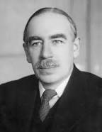
Surgimiento Histórico
El nacimiento de la Macroeconomía moderna se identifica con fecha 1936.
En dicha fecha se publico la “Teoría General de la Ocupación, el Interés y el Dinero”. (según el cual la demanda y el consumo son el motor del crecimiento económico, pues de éste dependen los beneficios y la inversión empresarial y, por lo tanto, el empleo.
John Maynard Keynes

Slide 31
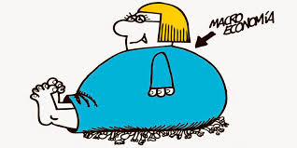
Concepto
Macroeconomía proviene del griego "markos" que significa grande
“Estudio de datos agregados”
Nivel de producción
Nivel de precios
Toma las decisiones de las familias y empresas individuales de la economía,
viendo su comportamiento de éstas como un todo.

Slide 32
Es la observación de las tendencias globales de la economía.
Producción total,
Nivel general de precios
Empleo y desempleo
Tasa de interés
Tasa de salario
Tipos de cambio y comercio internacional.

Slide 33
OBJETIVOS
ESTABILIDAD DE PRECIOS
UNA BAJA TAZA DE DESEMPLEO
ESTABILIDAD ECONOMICA
EQUILIBRIO EN LA BALANZA DE PAGOS
DISTRIBUCION EQUITATIVA DE LA RENTA
DESARROLLO SOSTENIDO

Slide 34
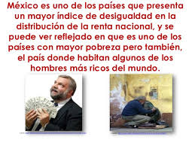


DISTRIBUCION EQUITATIVA DE LA RENTA
REPARTIR EQUITATIVAMENTE LOS RECURSOS MATERIALES EN LOS DISTINTOS ESTRATOS SOCIOECONOMICOS
BUENAS CONDICIONES DE TRABAJO, SEGURIDAD EN EL PUESTO DE TRABAJO Y ATRACTIVAS COMPENSACIONES EXTRAS SALARIALES
UNA BAJA TASA DE DESEMPLEO
ESTABILIDAD DE PRECIOS
LOGRAR UNA BAJA INFLACION O UN NIVEL DE PRECIOS ESTABLE.

Slide 35
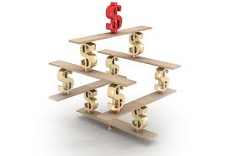
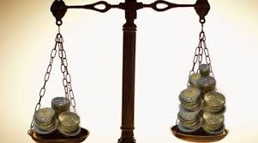
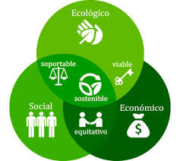
AUSENCIA DE GRANDES FRUCTUACIONES EN EL NIVEL DE RENTA, COMO SUBEMPLEO, DESEMPLEO Y POR AUSENCIA DE INFLACION.
ESTABILIDAD ECONOMICA
EQUILIBRIO EN LA BALANZA DE PAGOS
BUSCA LA SUMA DE LOS SALDOS DE LA CUENTA CORRIENTE Y LA CUENTA CAPITAL Y FINANCIERA DEBERIA SER CERO.
ES AQUEL CRECIMIENTO QUE ES CAPAZ DE SATISFACER LAS NECESIDADES ACTUALES , SIN COMPROMETER LOS RECURSOS Y POSIBILIDADES DE LAS FUTURAS GENERACIONES.
DESARROLLO SOSTENIDO

Slide 36
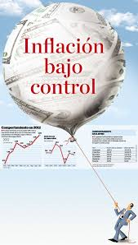
Cuenta con políticas denominadas instrumentales, que sirven como herramientas para afectar a los distintos agregados macroeconómicos y a los distintos sectores económicos.
OBJETIVOS DE LA POLÍTICA ECONÓMICA
1. Controlar la inflación
Mantener el nivel de precios lo más estable posible

Slide 37


2. Empleo
Reducir el desempleo. El nivel alto de desempleo genera grandes costos sociales y personales para las economías.

Slide 38
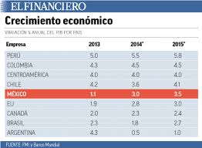
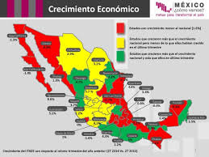

3. Crecimiento
Que el PIB real crezca a una tasa anual que permita mejorar las condiciones de vida de los ciudadanos

Slide 39
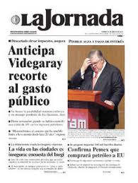
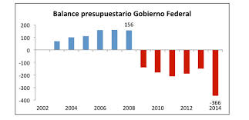

4. Control del déficit público
Se deben moderar los gastos para que éstos no superen a los ingresos disponibles.

Slide 40



5. Estabilidad exterior
Conseguir que las relaciones económicas que se establecen entre los países sean lo más equilibradas posible.

Slide 41
Las políticas económicas y los objetivos económicos
Políticas Instrumentales | Políticas Sectoriales | Objetivos económicas
Política Fiscal Política Monetaria | Política agrícola Política pesquera Política Industrial Política turística Política educativa Etc….. | General: Bienestar Específicos: crecimiento económico, estabilidad de precios, empleo, estabilidad exterior, control del déficit público

Slide 42

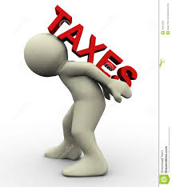
Política Fiscal
Consiste en la utilización del gasto público y de los impuestos como instrumentos de política económica para la consecución de unos objetivos determinados.
Impuestos: son los ingresos públicos creados por ley y de cumplimiento obligatorio
Gasto Público: lo constituyen los programas de gobierno de obras públicas (carreteras, hospitales), programas de compra de bienes y servicios, gasto de transferencias (pensiones)

Slide 43
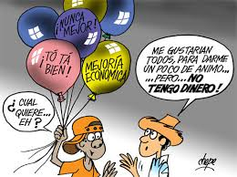
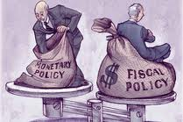

Política Monetaria
Su propósito es alcanzar los objetivos de estabilidad de precios y el tipo de cambio.

Slide 44
Producto Interno Bruto
PIB
Es la suma de los valores monetarios del consumo (C), la inversión bruta (I), las compras de bienes y servicios por parte del Estado (G) y las exportaciones netas (X) producidas en un país durante un determinado año.
En símbolos se expresa: PIB= C+I+G+X
El fin más importante del PIB es medir el comportamiento global de una economía.
De todos los concepto de macroeconomía el indicador más importante es el PIB.
¿Qué es el PIB? Mide el valor total de los bienes y servicios producidos en un país en un año específico.
El PIB constituye el indicador más amplio de la producción total de bienes y servicios de un país.

Slide 45


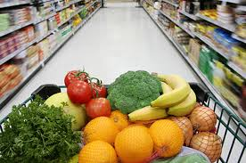
(C) El consumo: lo integra el gasto de las familias en bienes y servicios, con la excepción de compras de nueva vivienda.

Slide 46

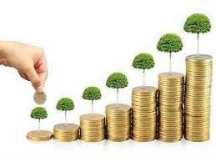
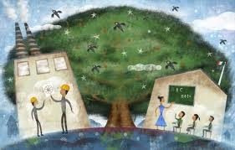
(I) Inversión: Es el gasto en bienes de capital (bienes producidos que sirven para producir nuevos bienes), existencias e infraestructuras, incluyéndose la compra de nueva vivienda.

Slide 47
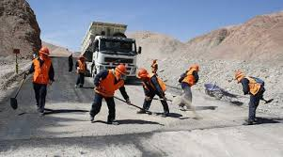
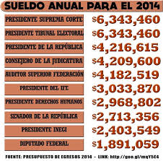
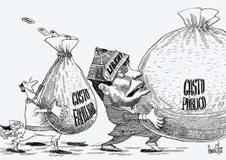
(G) Compras de Gobierno: El gasto en bienes y servicios por los gobiernos o administraciones públicas, (incluye sueldos de funcionarios y gastos de inversión pública).

Slide 48



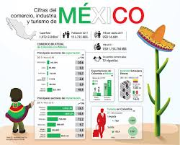
(X) Exportaciones: Valor de exportaciones menos valor de las importaciones.

Slide 49
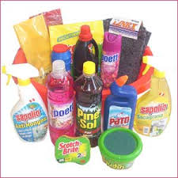

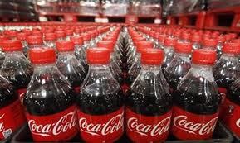
¿Cómo se puede medir el PIB?
1. Como flujo de productos
Todos los años el público consume una amplia variedad de bienes y servicios finales: manzanas, programas informáticos y pantalones; sanitarios y peluquerías. Solo incluimos los bienes finales; es decir, los bienes comprados y utilizados finalmente por los consumidores.

Slide 50
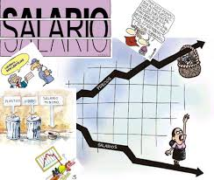
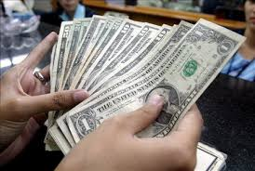
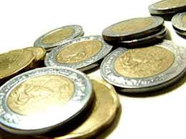

Las personas gastan su ingreso en estos bienes de consumo.
Sumemos todos los dólares o pesos gastados en esos bienes finales de consumo y llegaremos al PIB total de esta economía.

Slide 51


2. Como una suma de ingresos o del costo
Fluyen todos los costos de las empresas, que comprenden los salarios que pagan al trabajo, los alquileres que se pagan a la tierra, los beneficios que se pagan al capital.
Pero estos costos de las empresas también son los ingresos que perciben los hogares de las empresas.
Esto quiere decir, considerar el total de ingresos de los factores (salarios, intereses, alquileres)que son los costos de producción de los bienes finales de la sociedad.

Slide 52
Compras de consumo $
Bienes y servicios finales
Pan, computadoras, cortes de cabello
Servicios productivos
(Trabajo, tierra)
Salarios, alquileres, etc. $
Compradores
(Hogares)
Productores
(Empres.)

Slide 53
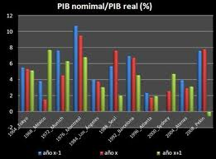
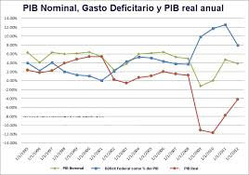
PIB NOMINAL: Es la suma de las cantidades de bienes finales producidos multiplicado por su precio corriente. Representa el valor total de los bienes y servicios nuevos producidos y lo calculamos usando sus precios de venta durante el año en que fueron producidos. El PIB nominal aumenta con el paso del tiempo por dos razones:
1° La producción de la mayoría de los bienes aumenta con el paso del tiempo.
2° El precio de la mayoría de los bienes también sube con el paso del tiempo.

Slide 54
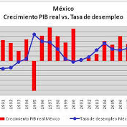
PIB REAL
Es la producción de bienes y servicios valorada a precios constantes, el objetivo es ver como cambia el volumen de producción. Para ello necesitamos elegir un año como año base.

Slide 55

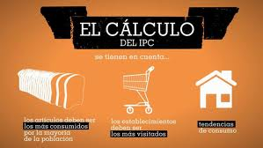
Índice de Precios al Consumidor
El indicador más utilizado de la inflación es el índice de precios de consumo, también llamado IPC. Mide el costo de adquisición de una canasta estándar de bienes en diferentes momentos. La canasta de mercado comprende los precios de los alimentos, la ropa, la vivienda, los combustibles, el transporte, la asistencia médica, las matrículas universitarias y otros bienes y servicios que se compran diariamente.

Slide 56
ÍNDICE NACIONAL DE PRECIOS AL CONSUMIDOR:
CLASIFICACIÓN DEL CONSUMO INDIVIDUAL POR FINALIDADES
1/El nivel del Índice Nacional de Precios al Consumidor (base segunda quincena de diciembre de 2010=100) se ubicó en la primera quincena de marzo de 2014 en 113.070.
^{2/}Incluye productos y servicios de cuidado personal, relojes, maletas, seguro de automóvil, servicios funerarios y profesionales, entre otros.

Slide 57
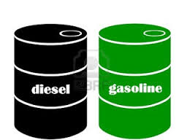


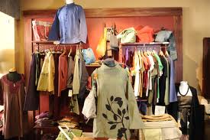

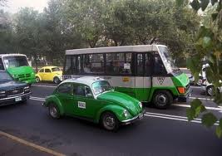
La canasta de mercado comprende los precios de los alimentos, la ropa, la vivienda, los combustibles, el transporte, la asistencia médica, las matrículas universitarias y otros bienes y servicios que se compran diariamente.

Slide 58
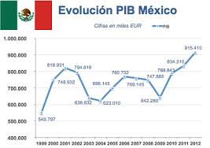

Producto Nacional Bruto
Se refiere al valor total de la producción de la economía en un periodo dado.
Es el valor del mercado de los bienes y servicios producidos en un periodo dado por los factores de producción de propiedad nacional.
Mide el ingreso de los residentes de la economía sin importar si se refiere a producción externa o interna.

Slide 59

Producto Nacional Neto
(PNN)
Para obtener este producto restamos la depreciación del capital, es decir, el stock de plantas, equipos y estructuras residenciales de la economía que se desgastan durante el año.

Slide 60
INGRESO O RENTA NACIONAL
(YN)
Debido a que los impuestos establecen una diferencia porcentual entre el precio que pagan los consumidores por un bien y el que percibe las empresas. Como éstas nunca reciben esa diferencia, no forma parte de su venta.
Por ello, una vez que restamos los impuestos indirectos del PNN obtenemos el ingreso nacional que indica cuanto han ganado los miembros de una economía. A esto hay que añadirles los subsidios o aportes del estado a las familias, que representan una ayuda para su ingreso.
YN=PNN-IMPUESTOS INDIRECTOS(Ti)+SUBSIDIOS (Sb)

Slide 61


Slide 62
INGRESO O RENTA PERSONAL (YP)
Es la cantidad de renta que reciben las economías domésticas y las empresas no constituidas en sociedades anónimas, es decir, las familias asalariadas o las familias que son propietarias de negocios como persona natural, en este sentido las rentas del negocio son directamente del dueño.
YP: YN-BENEFICIOS DE LAS SOCIEDADES-COTIZACIÓN DE LA SEGURIDAD SOCIAL-INTERESES NETOS+DIVIDENDOS+TRANSFERENCIAS DEL ESTADO A LOS INDIVIDUOS+RENTA PROCEDENTE DE INTERESES PERSONALES

Slide 63


Slide 64
INGRESO O RENTA PERSONAL DISPONIBLE YPD
Es la cantidad de que disponen los hogares y las empresas no constituidas en sociedades anónimas, para gastar una vez que cumplieron con sus obligaciones fiscales con el estado.
YPD=YP-IMPUESTOS DIRECTOS SOBRE LAS PERSONAS Y OTRAS CANTIDADES PAGADAS AL ESTADO

Slide 65



CICLO ECONÓMICO
El ciclo económico es un fenómeno que corresponde a las oscilaciones reiteradas en las tasas de crecimiento de la producción, el empleo y otras variables macroeconómicas, en el corto plazo, durante un período de tiempo determinado, generalmente varios años. Los ciclos económicos tienen una serie de características comunes que tienden a repetirse pero cuentan con amplitudes y períodos muy variables

Slide 66


Las fluctuaciones de la economía suelen llamarse ciclo econó­mico. Como sugiere esta expresión, las fluctuaciones económi­cas corresponden a los cambios de la situación económica. Cuando el PIB real crece rápidamente, la situación económica es buena. Durante esos periodos de expansión económica, la mayoría de las empresas observan que tienen muchos clientes y que los beneficios aumentan. Cuando el PIB real disminuye durante las recesiones, las empresas tienen problemas. Durante esos periodos de contracción económica, las ventas y los beneficios disminuyen en la mayoría. La expresión ciclo económico es algo engañosa, ya que parece sugerir que las fluctuaciones económicas siguen una pauta regular y predecible. En realidad, las fluctuaciones económicas no son en absoluto regulares y casi siempre son imposibles de predecir con mucha precisión. (Mankiw, 2012)

Slide 67


FASES DEL CICLO ECONÓMICO
Depresión. Hay periodos de estancamiento donde prácticamente se detiene el proceso de producción. Constituye la verdadera caída de la economía , en esta fase se van formando los elementos que permitan pasar a la otra fase. Estas fases se dan por el movimiento.

Slide 68


Recuperación. Fase del ciclo económico que se caracteriza por la reanimación de las actividades económicas, aumenta el empleo, la producción, la inversión y las ventas. Las variables económicas tienen un movimiento ascendente, que se refleja en la actividad económica en general, tendiéndose al pleno el empleo capitalista y no dependen de la voluntad del hombre.

Slide 69


Auge. Fase del ciclo económico donde toda la actividad económica se encuentra en un periodo de prosperidad y apogeo. El auge representa todo lo contrario de la depresión donde hay decadencia El auge puede durar de forma variable ya sea que dure muchos años como solo unos cuantos meses, según las condiciones económicas. Al estancarse la producción viene de nuevo la crisis y comienza un nuevo ciclo económico.

Slide 70


Recesión. Existe un retroceso relativo de toda la actividad económica en general. Las actividades en general. Las actividades económicas: producción, comercio, banca , etc., disminuyen en forma notable. Durante las crisis se acentúan las contradicciones del capitalismo, hay un exceso de producción de ciertas mercancías en relación con la demanda en tanto que falta producción en algunas ramas. Hay una creciente dificultad para vender dichas mercancías. Muchas empresas quiebran. Se incrementa el desempleo y subempleo.

Slide 71
Mankiw, Gregory (2012). Principios de economía. México. Ed. Paraninfo.
Mochón, Francisco. (2012). Microeconomía con aplicaciones a América Latina. Mc Graw Hill.
Parkin, Michael (2015). Macroeconomía versión para Latinoamérica. Pearson.
Parkin, Michael (2015) Microeconomía versión para Latinoamérica. Pearson.
Samuelson,A. Paul. (2015) Macroeconomía con aplicaciones a Latinoamérica. Mc Graw Hill.
INEGI (2016) Indicadores trimestrales de la actividad turística. [En línea] México. INEGI. Disponible en http://www.inegi.org.mx/inegi/contenidos/espanol/prensa/comunicados/itat.pdf
INEGI (2016) Índice Nacional de Precios al Consumidor. [En línea] México. INEGI. Disponible en: www.inegi.org.mx/.../Índice%20Nacional%20de%20Precios%20al%20C...

